Slide 1

AI Agent Evolution Lab
Plateforme de création,orchestration,évaluation,
optimisation et supervision dʼagents IA
Réalisé par :
Anaghim Deraoui
Roua Ouerfelli
Souleima Belguith
Maram Ben rhim
Ouday Chebbi
Youssef Souilem
1

Slide 2

Plan de présentation
Du besoin métier à la conception de notre plateforme multi-agents
01
Problématique
07
Conception individuelle
02
Présentation du projet
08
Microservice M7
03
Diagramme de cas d’utilisation
09
Risques & Solutions
04
Découpage en microservices
10
Technologies du projet
05
Données & communications
Planning du Mini-Projet
11
06
Architecture technique
Conclusion
12
2

Slide 3
Problématique
Les agents IA savent déjà accomplir des tâches complexes.
Mais ils restent isolés, difficiles à mesurer et longs à améliorer.
Comment transformer des agents IA isolés en un système collaboratif, évolutif et fiable ?
3

Slide 4
Présentation du projet
AI Agent Evolution Lab
Une plateforme web intelligente pour créer, orchestrer et améliorer les agents IA.
01
Création
02
Orchestration
Configurer et gérer des agents IA
Faire collaborer plusieurs agents
03
Amélioration
04
Fiabilité
Évaluer et optimiser leurs performances
Détecter les anomalies avant la réponse finale
4

Slide 5
Une entreprise mobilise ses agents IA
Exemple : analyser des ventes et produire un rapport fiable
LA DEMANDE : « Analysez mes ventes, repérez les anomalies et livrez un rapport illustré et vérifié. »
5

Slide 6
Une entreprise mobilise ses agents IA
Exemple : analyser des ventes et produire un rapport fiable
LA DEMANDE : « Analysez mes ventes, repérez les anomalies et livrez un rapport illustré et vérifié. »
01
⌕
Agent Préparateur
Nettoie les données et contrôle leur qualité.
5

Slide 7
Une entreprise mobilise ses agents IA
Exemple : analyser des ventes et produire un rapport fiable
LA DEMANDE : « Analysez mes ventes, repérez les anomalies et livrez un rapport illustré et vérifié. »
⌕
✎
01
02
Agent Préparateur
→
Agent Analyste
Nettoie les données et contrôle leur qualité.
Analyse les ventes et crée des graphiques.
5

Slide 8
Une entreprise mobilise ses agents IA
Exemple : analyser des ventes et produire un rapport fiable
LA DEMANDE : « Analysez mes ventes, repérez les anomalies et livrez un rapport illustré et vérifié. »
⌕
✎
✓
01
02
03
Agent Préparateur
→
Agent Analyste
→
Agent Rapporteur
Nettoie les données et contrôle leur qualité.
Analyse les ventes et crée des graphiques.
Rédige un rapport et vérifie sa cohérence.
5

Slide 9
Une entreprise mobilise ses agents IA
Exemple : analyser des ventes et produire un rapport fiable
LA DEMANDE : « Analysez mes ventes, repérez les anomalies et livrez un rapport illustré et vérifié. »
⌕
✎
✓
01
02
03
Agent Préparateur
→
Agent Analyste
→
Agent Rapporteur
Nettoie les données et contrôle leur qualité.
Analyse les ventes et crée des graphiques.
Rédige un rapport et vérifie sa cohérence.
M1 fournit les agents • M2 autorise leurs outils • M3 organise leurs étapes • M6 surveille l’exécution
5

Slide 10
Une entreprise mobilise ses agents IA
Exemple : analyser des ventes et produire un rapport fiable
LA DEMANDE : « Analysez mes ventes, repérez les anomalies et livrez un rapport illustré et vérifié. »
⌕
✎
✓
01
02
03
Agent Préparateur
→
Agent Analyste
→
Agent Rapporteur
Nettoie les données et contrôle leur qualité.
Analyse les ventes et crée des graphiques.
Rédige un rapport et vérifie sa cohérence.
M1 fournit les agents • M2 autorise leurs outils • M3 organise leurs étapes • M6 surveille l’exécution
Puis : M4 mesure leur qualité → M5 cherche de meilleurs réglages • M7 conserve les événements
5

Slide 11
Et si les rapports ne sont pas assez fiables ?
Évaluer et optimiser la qualité au-delà du simple chatbot.
TEST : 20 fichiers de ventes avec résultats attendus. Combien de rapports sont conformes ?
6

Slide 12
Et si les rapports ne sont pas assez fiables ?
Évaluer et optimiser la qualité au-delà du simple chatbot.
TEST : 20 fichiers de ventes avec résultats attendus. Combien de rapports sont conformes ?
AVANT OPTIMISATION
60 %
12 rapports conformes / 20
6

Slide 13
Et si les rapports ne sont pas assez fiables ?
Évaluer et optimiser la qualité au-delà du simple chatbot.
TEST : 20 fichiers de ventes avec résultats attendus. Combien de rapports sont conformes ?
AVANT OPTIMISATION
APRÈS OPTIMISATION
60 %
85 %
➜
12 rapports conformes / 20
17 rapports conformes / 20
6

Slide 14
Et si les rapports ne sont pas assez fiables ?
Évaluer et optimiser la qualité au-delà du simple chatbot.
TEST : 20 fichiers de ventes avec résultats attendus. Combien de rapports sont conformes ?
AVANT OPTIMISATION
APRÈS OPTIMISATION
60 %
85 %
➜
12 rapports conformes / 20
17 rapports conformes / 20
M4 évalue les rapports. M5 teste plusieurs configurations et propose la meilleure.
6

Slide 15
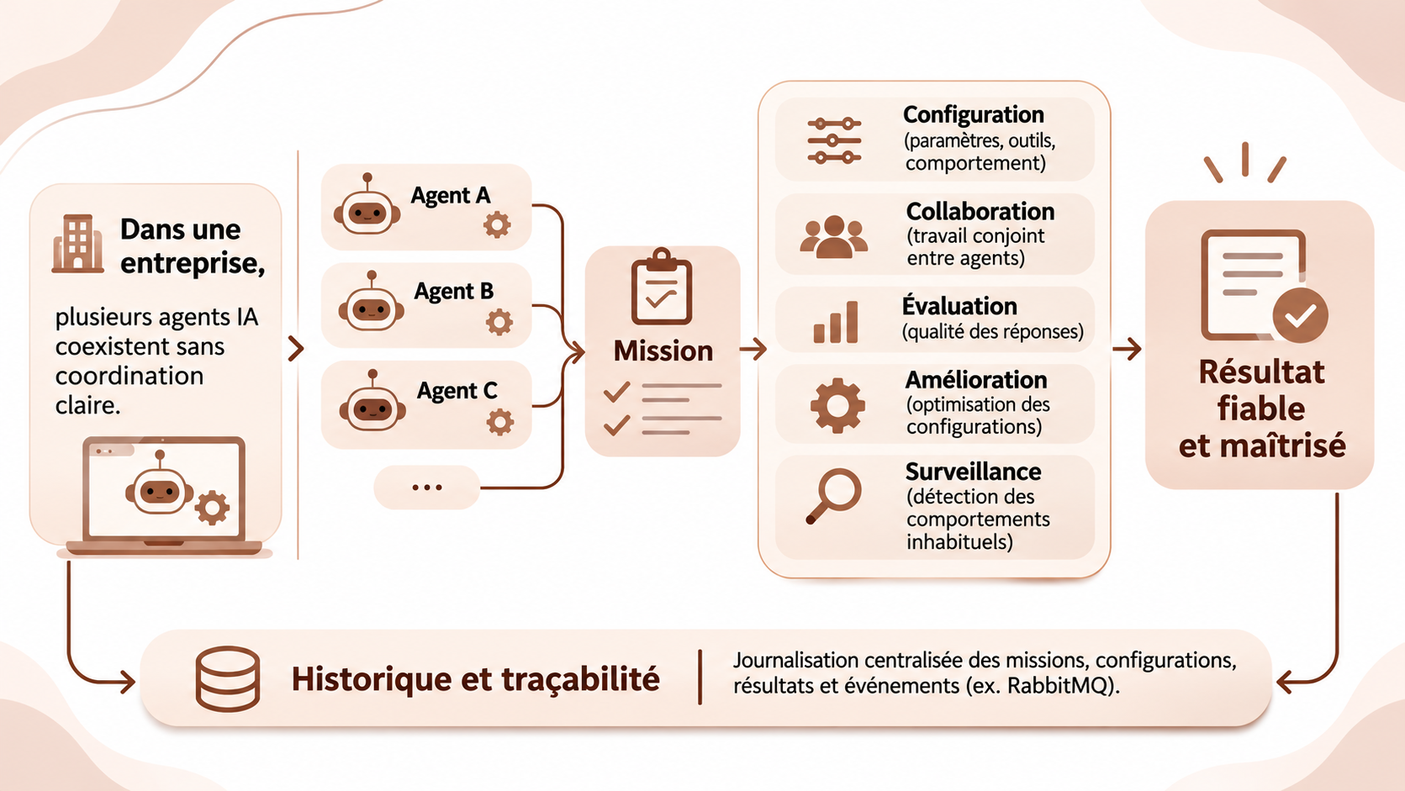
7

Slide 16
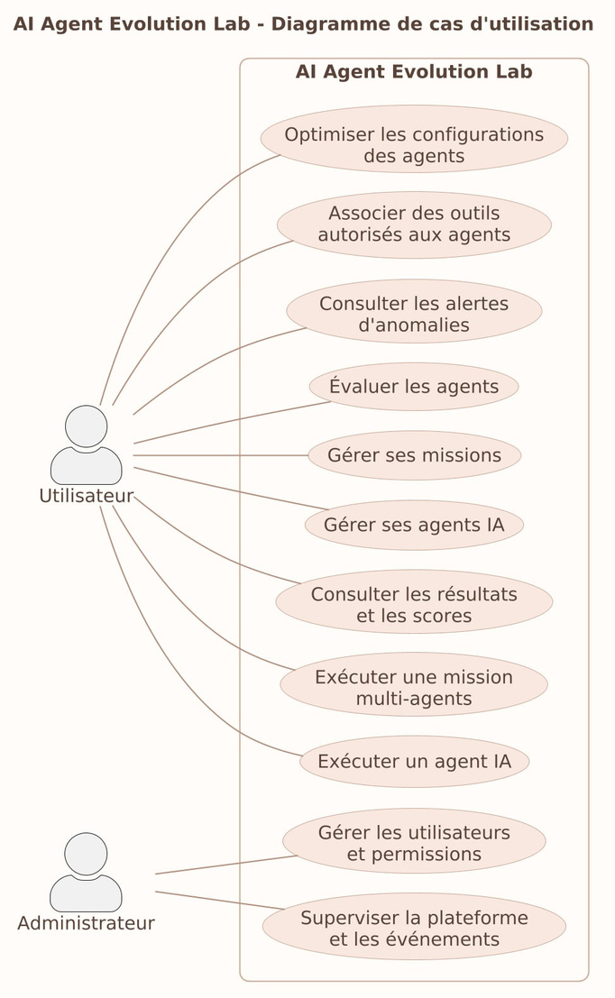
Diagramme de cas d’utilisation
Analyse fonctionnelle
8

Slide 17
Découpage en microservices
Six responsabilités métier distinctes et un microservice commun de traçabilité
M1
M2
M3
Agent Management
MCP & Security
Mission Management
Créer, configurer et exécuter les agents IA
Gérer les outils et contrôler les permissions
Orchestrer les missions avec LangGraph
M4
M5
M6
Benchmark & Safety
Optimization · Optuna
Anomaly Detection
Tester les agents et mesurer leur qualité
Rechercher les meilleures configurations
Détecter les anomalies avant la réponse
M7
Event Logging & Analytics
Service commun : centralisation des événements via RabbitMQ
9

Slide 18
Données de nos microservices
Une base de données dédiée à chaque service — aucune base partagée
M1
M2
M3
Agent Management
MCP & Security
Mission Management
H2
MySQL
MySQL
M4
M5
M6
M7
Benchmark & Safety
Optimization · Optuna
Monitoring & Anomaly Detection
Event Logging & Analytics
MySQL
PostgreSQL
H2
MongoDB
Principe : chaque microservice reste propriétaire de ses données et expose ses API aux autres services.
10

Slide 19
Communications entre microservices
Échanges synchrones REST / OpenFeign • événements asynchrones RabbitMQ
ÉCHANGES SYNCHRONES · REST / OpenFeign
M1
M2
Utiliser les outils MCP autorisés
M4
M1
Exécuter les agents sur des jeux de tests
M3
M1
Récupérer et exécuter les agents IA
M5
M4
Demander les évaluations et récupérer les scores
M3
M6
Détecter les anomalies avant la réponse finale
M5
M1
Consulter et proposer des configurations optimisées
M6
M1
Consulter des informations complémentaires (si nécessaire)
COMMUNICATION ASYNCHRONE
M1 à M6
RabbitMQ
M7
Journalisation des événements et anomalies
11

Slide 20
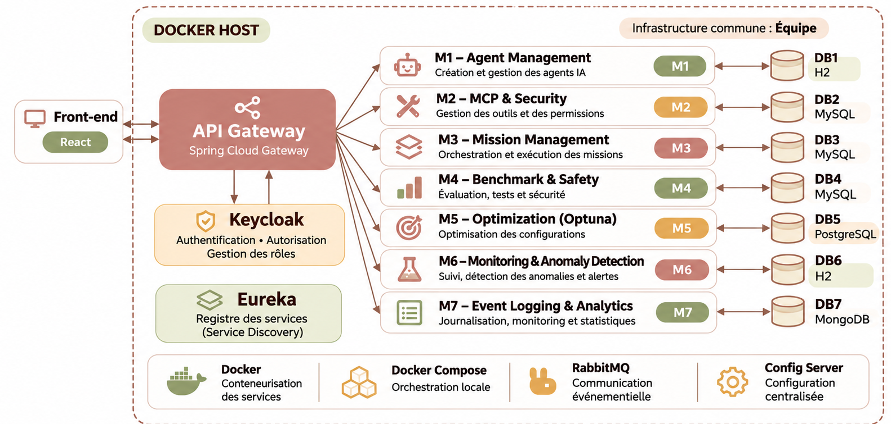
Architecture cible
12

Slide 21
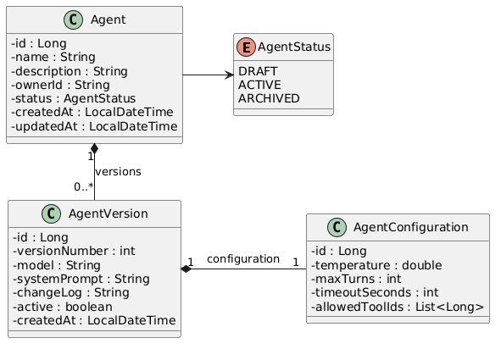
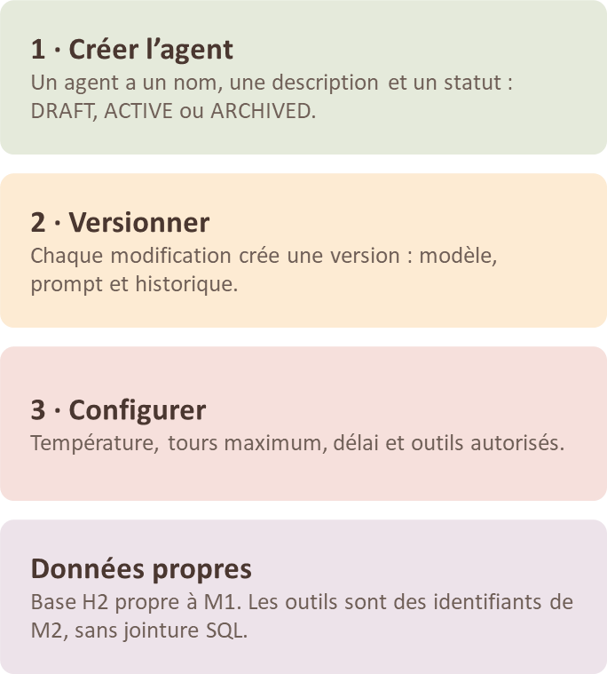
M1 — Agent Management
13

Slide 22
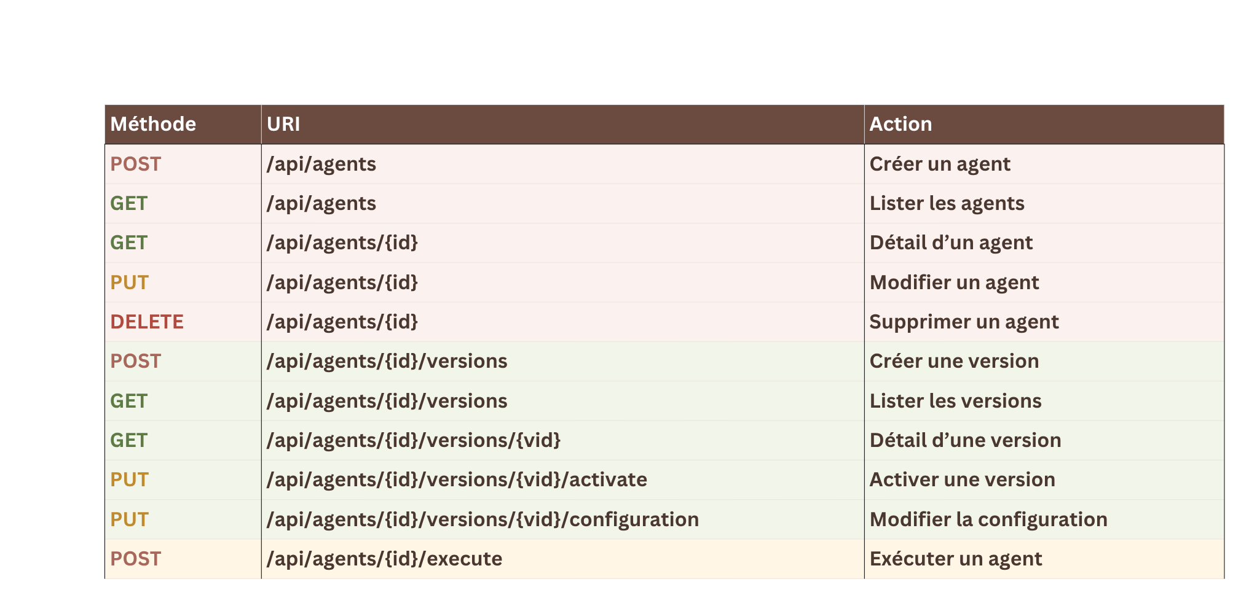
M1 — API REST
14

Slide 23
M1 — Interactions avec les autres services
Schéma centré sur Agent Management • échanges synchrones REST / HTTP et événements RabbitMQ
REST / HTTP
POST /tools/authorize
Front / Gateway
AI
M2 — MCP & Security
React • API Gateway
200 OK · JSON autorisation
permissions & outils
200 OK + JSON
M1 — Agent
Management
GET /api/agents
Keycloak
M3 — Mission
JWT • rôles • authentification
200 OK · JSON catalogue
Management
GET /agents/{id}/versions
POST /api/agents/{id}/execute
catalogue, versions et
exécution des agents
orchestration LangGraph
M5 — Optimisation
200 OK · résultat + métriques
versions et configurations
POST /agents/{id}/config
POST /agents/{id}/execute
M4 — Benchmark
200/201 + JSON
DB1 — H2
GET /api/agents/{id}/versions/{vid}
exécutions de test
200 OK · résultat / métriques
M6 — Monitoring
détection d’anomalies
200 / 404 · JSON
AGENT_CREATED / EXECUTED / UPDATED
RabbitMQ
consommation des événements
M7 — Event Logging
événements asynchrones
MongoDB • traçabilité
Synchrone · REST/HTTP + JSON
Asynchrone · RabbitMQ
API : contrats proposés à valider entre les responsables.
15

Slide 24
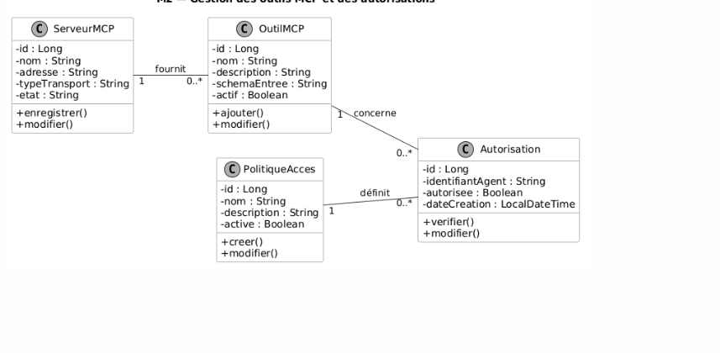
M2 — MCP & sécurité
16

Slide 25
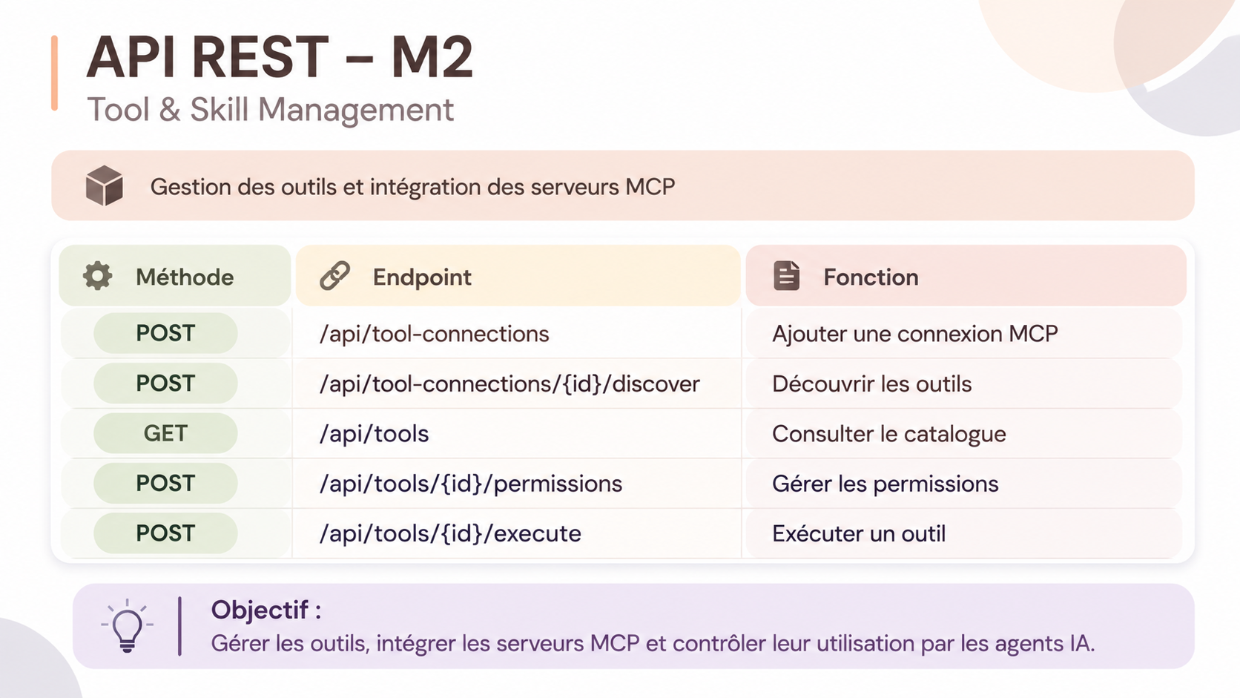
M2 — API REST
17

Slide 26
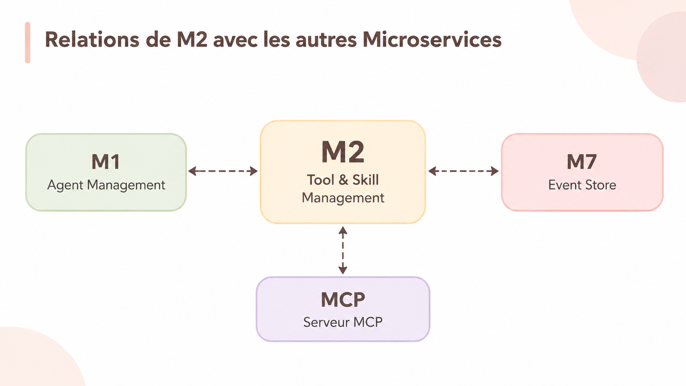
M2 — Communications entre microservices
REST
RabbitMQ
PROTOCAL MCP
1- M1 ↔ M2 : Demande et utilisation des outils par les agents IA.
2-M2 ↔ M7 : Transmission des événements d'exécut.
3-M2 ↔ MCP : Découverte et exécution des outils externes.
18

Slide 27
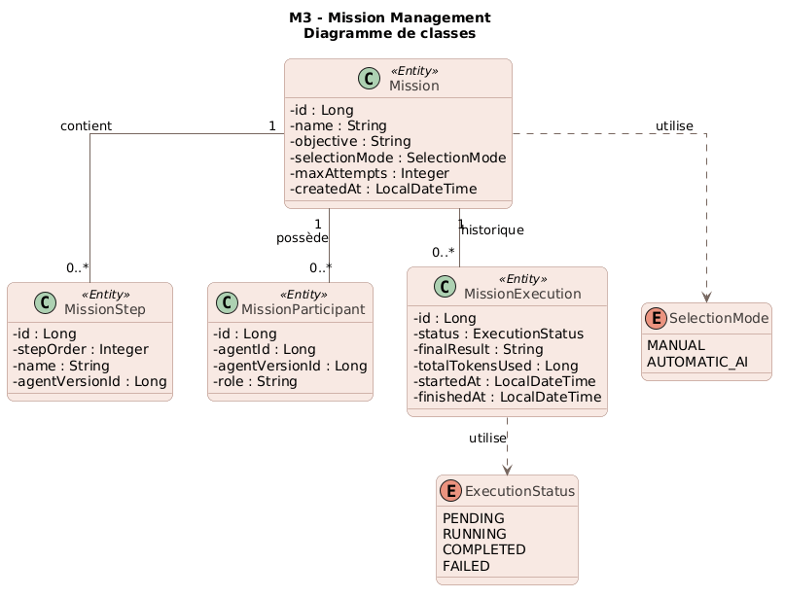
M3 — Conception du microservice
Diagramme de classes ORIGINAL fourni par le responsable M3
01 RESPONSABILITÉ
Créer et orchestrer les missions, suivre leurs exécutions.
02 ORGANISATION DES DONNÉES
Mission : définit la mission.
Étapes : définit les étapes à exécuter.
Participants :définit les agents qui participent.
Exécutions : suivi et résultat.
03 PERSISTANCE & IDENTIFIANTS
MySQL stocke les missions, leurs étapes et leurs exécutions.
M3 communique avec M1 et M6 via des API REST, tout en conservant une base de données indépendante
19

Slide 28
M3 — Interactions avec les autres services
GET /api/agents
M3
M1 — Agents
200 + JSON : id, version, nom
POST + JSON
MISSION MANAGEMENT
POST /api/agents/{id}/execute
Catalogue · Exécution
React / API Gateway
POST /api/missions
Missions · Participants
Étapes · Exécutions
201 + JSON
200 + JSON : résultat, tokens, durée
authentification
POST /api/anomalies/detect
Keycloak · JWT
durée · tokens · statut
M6 — Monitoring
MySQL · DB3
Détection d’anomalies
200 + JSON : severity, blocking
M3 publie les événements dans RabbitMQ
MISSION_CREATED / COMPLETED / FAILED
RabbitMQ
événements asynchrones
M7 — Event Logging
les transmet à M7 pour la traçabilité
→ requête REST/HTTP ← réponse HTTP/JSON - - - RabbitMQ
20

Slide 29
M3 — API REST et continuité de service
Endpoints que M3 expose au frontend • Codes HTTP et rôle • Gestion des indisponibilités
API REST de M3 — Contrats proposés
M3 = propriétaire des missions
HTTP
Endpoint
Rôle métier
Réponse
POST
/api/missions
Créer une mission
201 Created
GET
/api/missions
Lister les missions
200 OK
GET
/api/missions/{id}
Consulter une mission
200 / 404
PUT
/api/missions/{id}
Modifier une mission
200 / 400 / 404
DELETE
/api/missions/{id}
Supprimer une mission
204 / 404
POST
/api/missions/{id}/execute
Démarrer une exécution
202 / 409 / 503
GET
/api/executions/{id}
Suivre le statut et le résultat
200 / 404
PANNES & RÉSILIENCE
M1 indisponible : timeout / retry borné (tente un nombre limité de fois); mission en attente ou FAILED.
M6 indisponible : aucun diagnostic inventé ; statut provisoire ou échec selon politique.
M7 indisponible : RabbitMQ découple la journalisation ; gérer l’échec de publication.
21

Slide 30
M3 — Exemples de messages JSON
Quatre échanges concrets de la mission multi-agents · Requêtes, réponses et événement
01 CRÉATION DE MISSION
02 EXÉCUTION D’UN AGENT
Frontend / Gateway → M3
M3 → M1 · REST / JSON
POST /api/missions
{
"name": "Analyse des ventes",
"objective": "Rapport vérifié",
"selectionMode": "AUTOMATIC_AI",
"maxAttempts": 3
}
→ 201 { "id": 5 }
POST /api/agents/12/execute
{
"agentVersionId": 24,
"input": "Analyse les ventes",
"context": "mission=5; étape=2"
}
→ 200 { "status": "COMPLETED",
"tokensUsed": 850, "durationMs": 2400 }
03 CONTRÔLE TECHNIQUE
04 ÉVÉNEMENT DE FIN
M3 → M6 · REST / JSON
M3 → RabbitMQ → M7 · asynchrone
POST /api/anomalies/check
{
"executionId": 31,
"durationMs": 2400,
"tokensUsed": 850,
"status": "COMPLETED"
}
→ 200 { "severity": "LOW", "blocking": false }
{
"event": "MISSION_COMPLETED",
"source": "M3",
"missionId": 5,
"executionId": 31,
"status": "COMPLETED",
"totalTokensUsed": 1850
}
Exemples illustratifs : URI, champs JSON et codes à valider avec M1, M6 et l’équipe.
22

Slide 31
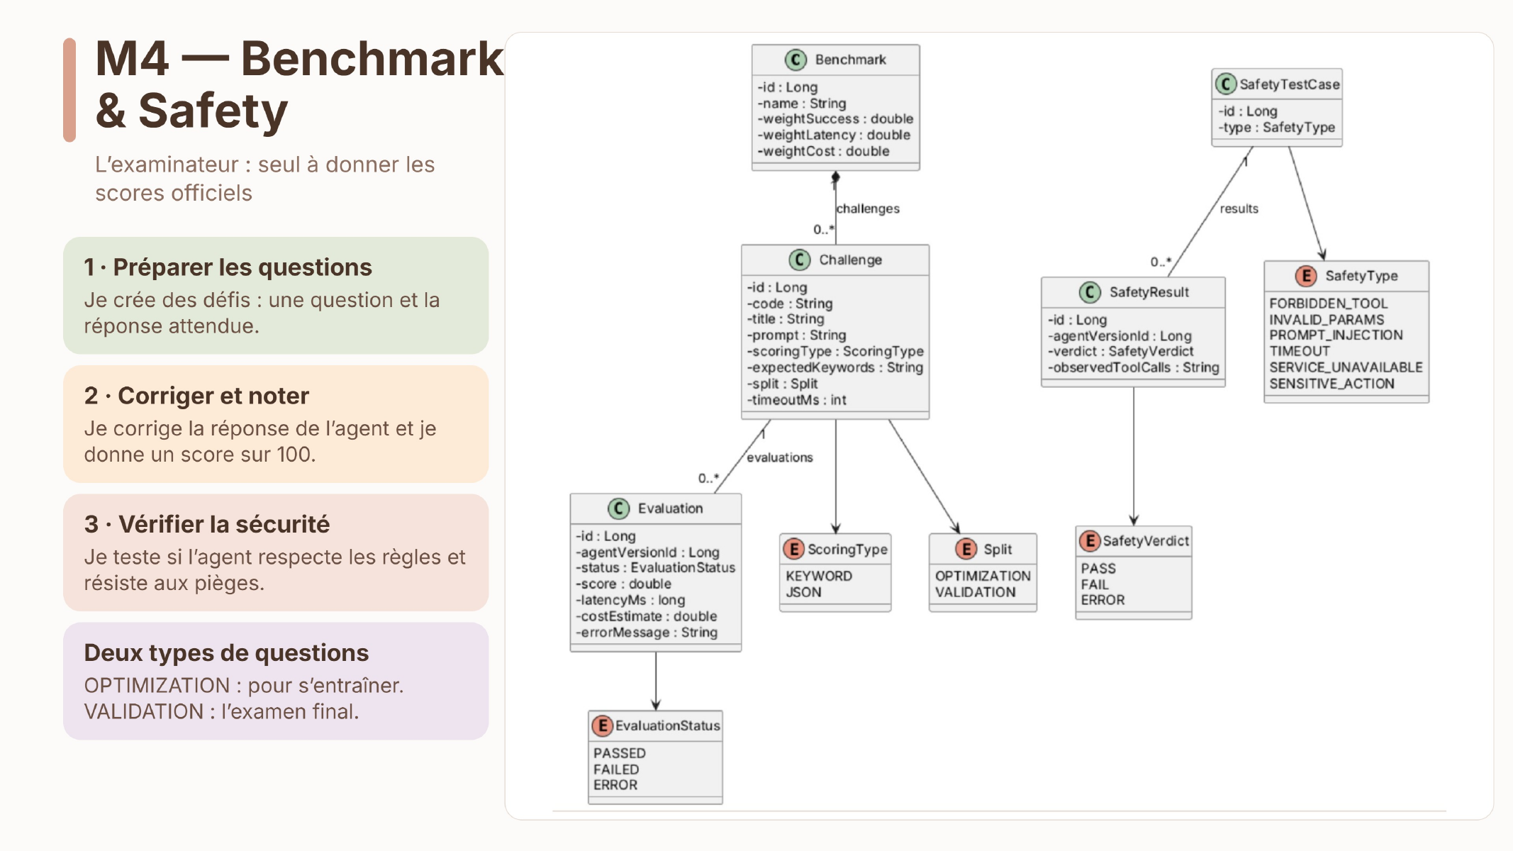
23

Slide 32
M4 — Schéma de communication
Qui appelle qui, et comment
M5 — Optuna
recherche de configs
SYNC · POST
/benchmarks/runs
→ 202 (runId)
GET …/runs/{runId}
← 200 (score /100)
M4 — Benchmark
MySQL · scores officiels
SYNC · POST …/execute
React / Gateway
JWT Keycloak
SYNC · REST
M1 — Agents
agent-service
← 200 (réponse, latence, outils)
ASYNC · BATTLE_EVALUATED /
SAFETY_TEST_COMPLETED
RabbitMQ
événements
consomme
M7 — Logging
MongoDB
Panne : M1 ne répond pas → ERROR, jamais PASSED
24

Slide 33
M4 — Interactions et API
Contrat d’API du service Benchmark & Safety
Méthode | URI (préfixe /api) | Rôle | Code
POST / GET | /benchmarks | Créer / lister | 201 / 200
POST | /benchmarks/{id}/challenges | Ajouter un défi | 201
POST | /benchmarks/runs | Lancer un run | 202
GET | /benchmarks/runs/{runId} | Lire le statut et le score sur 100 | 200
GET | /evaluations?agentVersionId= | Voir les résultats | 200
GET | /benchmarks/{id}/compare | Comparer les versions | 200
POST | /safety-tests | Créer un test de sécurité | 201
POST | /safety-tests/run | Lancer les tests de sécurité | 202
GET | /safety-results | Voir les verdicts | 200
EXEMPLE — M5 → M4 : lancer un run, lire le score
POST /api/benchmarks/runs { "benchmarkId": 7, "agentId": 12 } → 202 { "runId": 88 }
GET /api/benchmarks/runs/88 → 200 { "runId": 88, "status": "COMPLETED", "score": 85 }
25

Slide 34
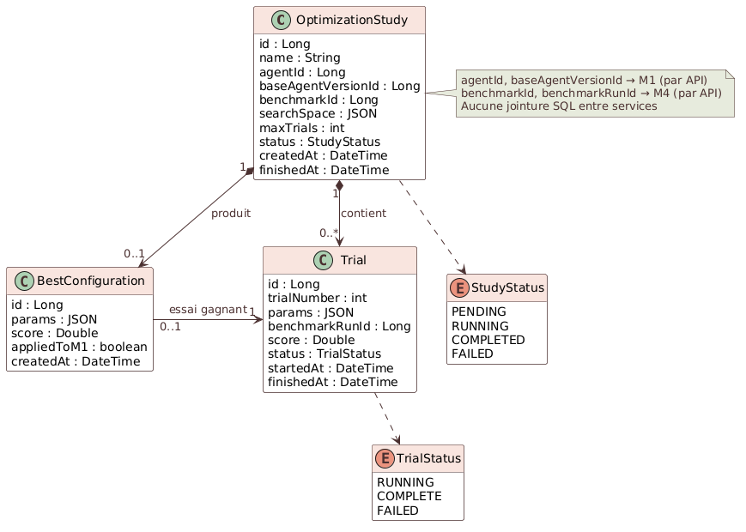
M5 — Conception du microservice
M5 — Optimisation Optuna
Diagramme de classes
Trouve la meilleure configuration d'un agent IA à partir des scores de M4.
01
Responsabilité
Lancer des études Optuna et proposer des configurations candidates à tester.
02
Entités
OptimizationStudy, Trial, BestConfiguration : l'étude, ses essais et la meilleure configuration.
03
Base : PostgreSQL
Essais et scores relationnels ; paramètres variables en JSONB ; stockage pris en charge par Optuna.
04
Limites du microservice
Ne calcule aucun score (M4) et n'exécute aucun agent (M1) : il pilote la recherche, à la demande.
26

Slide 35
M5 — Interactions avec les autres microservices
M4 — Benchmark
scores de qualité
SYNC · POST /api/benchmarks/runs
puis GET /api/benchmarks/runs/{id}
← 202 (runId)
← 200 (score)
React / Gateway
JWT Keycloak
M5 — Optuna
PostgreSQL · Eureka · Config Server
Moteur Optuna (Python, ask/tell)
SYNC · REST (OpenFeign)
GET /api/agents/{id}/versions
POST /api/agents/{id}/versions
M1 — Agents
catalogue et versions
SYNC · REST
← 200 / 201
ASYNC · OPTIMIZATION_COMPLETED / FAILED
Pourquoi ce mode ?
M4 · synchrone : Optuna a besoin du score pour choisir l'essai suivant.
M1 · synchrone : lecture des versions et enregistrement de la config validée.
M7 · asynchrone : journaliser sans jamais bloquer l'optimisation.
RabbitMQ
événements
consommation
M7 — Event Logging
MongoDB
Synchrone (REST / OpenFeign)
Asynchrone (RabbitMQ)
27

Slide 36
M5 — Gestion des pannes
M4 indisponible
Appel : POST / GET benchmarks
Timeout + retry ×3
Resilience4j, attente progressive
Essai FAILED, l'étude continue. 3 échecs consécutifs : étude FAILED + événement OPTIMIZATION_FAILED.
M1 indisponible
Appel : versions d'agent
Timeout + fallback Feign
Erreur contrôlée, pas d'attente infinie
503 sur /apply et au lancement (agent injoignable). La meilleure config reste dans M5 (appliedToM1 = false) et peut être réappliquée.
M7 / RabbitMQ indisponible
Publication d'événement
Accusé de réception + retry
Messages persistants
Événement mis en attente puis rejoué. L'optimisation ne dépend pas de M7.
M5 redémarre ou tombe
Étude en cours (RUNNING)
Reprise au démarrage
Études RUNNING repassées en FAILED (reason = M5_RESTART)
Aucune étude n'est bloquée en RUNNING ; elle est relançable. Missions M3/M1 non impactées, optimisations différées.
L'optimisation est une tâche de fond : un microservice en panne ne bloque jamais les missions M5 ni l'utilisateur.
28

Slide 37
M5 — Contrat d'API et événements
Méthode | URI | Description | Codes
POST | /api/optimizations | Lancer une étude (name, agentId, benchmarkId, searchSpace, maxTrials) | 202, 400, 404, 503
GET | /api/optimizations | Lister les études | 200
GET | /api/optimizations/{id} | Statut et progression d'une étude | 200, 404
GET | /api/optimizations/{id}/trials | Essais et scores | 200, 404
GET | /api/optimizations/{id}/best | Meilleure configuration (409 : étude non terminée) | 200, 404, 409
POST | /api/optimizations/{id}/apply | Proposer la config à M1 (409 : étude non terminée) | 201, 404, 409, 503
DELETE | /api/optimizations/{id} | Annuler / supprimer l'étude | 204, 404
Événements publiés (RabbitMQ → M7)
Sécurité
OPTIMIZATION_COMPLETED : studyId, bestTrialId, score
OPTIMIZATION_FAILED : studyId, reason
Messages persistants, avec accusé de réception et retry.
Accès via l'API Gateway avec jeton JWT Keycloak (rôle Utilisateur). Service enregistré dans Eureka. 401 sans jeton, 403 sans le bon rôle.
29

Slide 38
M5- Exemples de messages échangés
POST /api/optimizations (Gateway → M5)
{ "name": "Support client v2", "agentId": 12,
"benchmarkId": 7, "maxTrials": 20,
"searchSpace": {
"temperature": {"type":"float","low":0.0,"high":1.0},
"maxTokens": {"type":"int","low":256,"high":2048},
"style": {"type":"categorical",
"choices":["concise","detaille"]} } }
→ 202 { "id": 5, "status": "PENDING" }
M5 → M4
POST /api/benchmarks/runs
{ "benchmarkId": 7, "agentId": 12,
"params": {"temperature":0.3,"maxTokens":1024,
"style":"concise"} }
→ 202 { "runId": 88 }
GET /api/benchmarks/runs/88
→ 200 { "runId": 88, "status": "COMPLETED", "score": 85 }
M5 → M1
POST /api/agents/12/versions
{ "basedOnVersionId": 3, "source": "M5", "studyId": 5,
"params": {"temperature":0.3,"maxTokens":1024,
"style":"concise"} }
→ 201 { "versionId": 4 }
Panne M1 → 503, config conservée (appliedToM1 = false)
M5 → RabbitMQ → M7
{ "event": "OPTIMIZATION_COMPLETED", "source": "M5",
"studyId": 5, "bestTrialId": 14, "score": 85,
"timestamp": "2026-11-12T10:30:00Z" }
{ "event": "OPTIMIZATION_FAILED", "source": "M5",
"studyId": 5, "reason": "M4_UNAVAILABLE" }
30

Slide 39
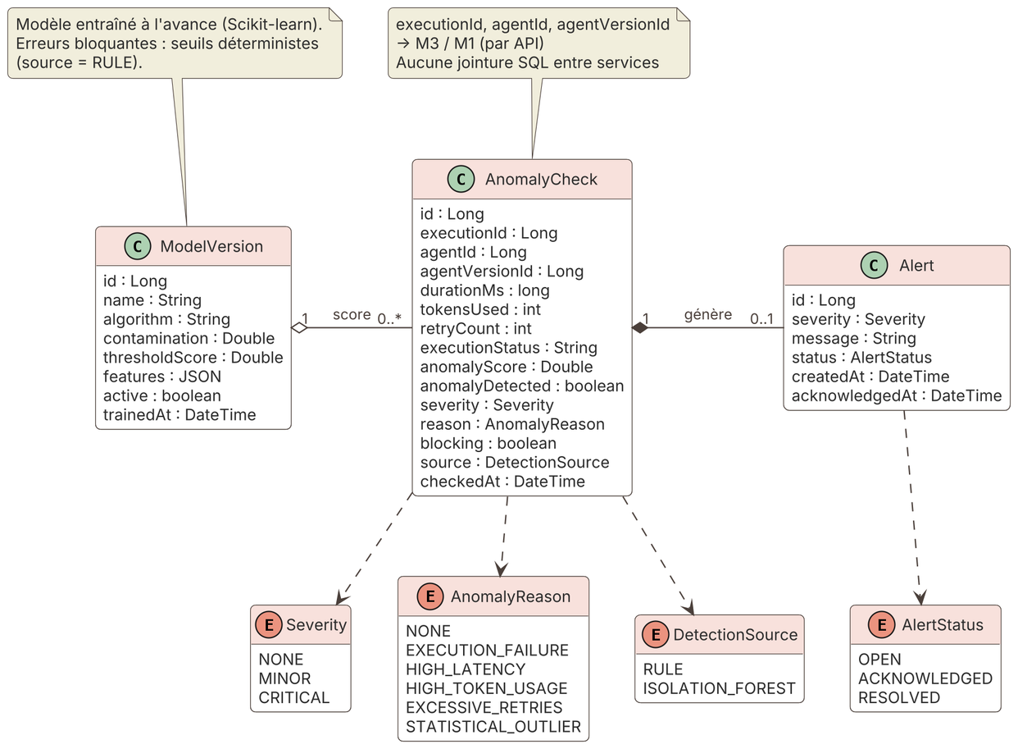
M6 — Monitoring & Anomaly Detection
1 · Recevoir les métriques
M3 envoie durée, tokens, tentatives et statut avant la réponse.
2 · Calculer le score
Seuils déterministes + Isolation Forest donnent un score d'anomalie.
3 · Classer et alerter
Gravité NORMAL, MINOR ou CRITICAL, alerte et événement vers M7.
Deux sources de détection
RULE : erreurs bloquantes. ISOLATION_FOREST : comportements inhabituels.
31

Slide 40
M6 — Interactions avec les autres services
M3 — Missions
orchestration et décision
SYNC · POST /api/anomalies/detect
durée · tokens · statut
← 200 (diagnostic)
severity · blocking
React / Gateway
JWT Keycloak
M6 — Monitoring & Anomaly Detection
H2 · Eureka
SYNC · GET /api/agents/{id}/versions/{vid}
timeout, maxTurns
M1 — Agents
catalogue et exécutions
SYNC · REST
alertes · seuils
← 200 / 404
ASYNC · ANOMALY_DETECTED
RabbitMQ
événements
M7 — Event Logging
MongoDB
consommation
Synchrone (REST / OpenFeign)
Asynchrone (RabbitMQ)
32

Slide 41
M6 — Diagnostic et décision de gravité
Diagnostic | Critère (exemples) | Source | Action de M3
NORMAL | Score sous le seuil, exécution COMPLETED | — | Mission COMPLETED, réponse finale publiée.
MINOR | Latence ou tokens au-dessus de la normale | ISOLATION_FOREST | COMPLETED si le Reviewer valide ; alerte consignée.
CRITICAL | Échec d'exécution, tentatives maximales dépassées | RULE | Mission FAILED ; résultat candidat non diffusé.
Règle essentielle
Une anomalie statistique ne prouve pas que la réponse est fausse. M6 signale un comportement inhabituel ; le Reviewer et les règles métier jugent le résultat. Une relance d'agent reste une décision de M3.
Réponse de diagnostic M6 → M3
{ "anomalyDetected": true,
"severity": "CRITICAL",
"reason": "EXECUTION_FAILURE",
"blocking": true }
33

Slide 42
M6 — Gestion des pannes
M6 indisponible / timeout
Appel : POST /api/anomalies/detect
Timeout + repli
Politique de repli documentée, pas d'attente infinie
503 renvoyé. M3 applique le repli : erreur contrôlée ou revue manuelle.
M1 indisponible
Appel optionnel : compléments techniques
Timeout + fallback Feign
Utilise uniquement les données reçues de M3
Diagnostic rendu avec les métriques disponibles. Jamais de relance automatique.
M7 / RabbitMQ indisponible
Publication : ANOMALY_DETECTED
Accusé de réception + retry
Messages persistants
Événement mis en attente puis rejoué. Le diagnostic ne dépend pas de M7.
M6 redémarre / modèle absent
Chargement du modèle entraîné
Reprise au démarrage
Modèle actif rechargé, sinon règles seules
Erreurs bloquantes toujours détectées (source = RULE). H2 en mode fichier.
Le diagnostic est synchrone et rapide : un service en panne ne bloque jamais M3 indéfiniment.
34

Slide 43
M6 — Contrat d'API et événements
Méthode | URI | Description | Codes
POST | /api/anomalies/detect | Analyser les métriques d'une exécution et renvoyer le diagnostic | 200, 400, 503
GET | /api/anomalies | Lister les diagnostics (filtres : severity, executionId) | 200
GET | /api/anomalies/{id} | Détail d'un diagnostic | 200, 404
GET | /api/alerts | Lister les alertes (filtre : status) | 200
PUT | /api/alerts/{id}/acknowledge | Acquitter une alerte | 200, 404, 409
GET | /api/models/active | Version du modèle actif | 200, 404
Événement publié (RabbitMQ → M7)
ANOMALY_DETECTED :
executionId, severity, reason. Messages persistants, avec accuse
de réception et retry.
Sécurité
Accès via l'API Gateway avec jeton JWT Keycloak. Service enregistré dans Eureka. 401 sans jeton, 403 sans le bon rôle.
35

Slide 44
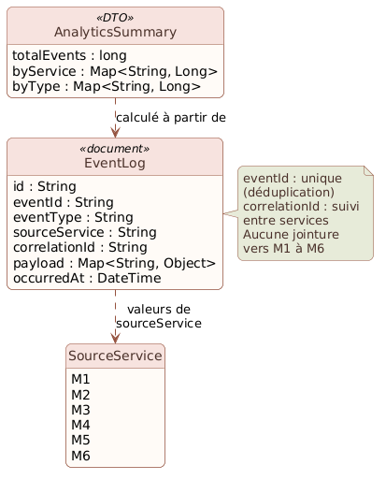
M7 — Conception du microservice
SERVICE COMMUN
M7 — Event Logging & Analytics
Diagramme de classes
Centralise les événements techniques de M1 à M6 et les rend consultables.
01
Responsabilité
Consommer les événements publiés par M1 à M6, les historiser, puis les exposer en consultation et en statistiques.
02
Entités
EventLog : un document par événement reçu (eventId, eventType, sourceService, correlationId, payload, occurredAt).
03
Base : MongoDB
Événements au format JSON, avec une charge utile (payload) de forme variable selon le service émetteur.
04
Limites du service
N'émet aucun événement et n'appelle aucun service. La détection des anomalies reste dans M6.
36

Slide 45
M7 — Interactions avec les autres services
M1 — Agents
Pourquoi ce mode ? Tous les échanges entrants sont asynchrones : M7 journalise les événements sans jamais bloquer le service émetteur.
AGENT_CREATED / EXECUTED / UPDATED
M2 — Outils & MCP
exécution des outils (types à préciser)
M3 — Missions
RabbitMQ
M7
MongoDB
MISSION_CREATED / COMPLETED / FAILED
exchange
evolution.events
historique
M4 — Benchmark
Event Logging
BATTLE_EVALUATED / SAFETY_TEST_COMPLETED
journalisation
M5 — Optimisation
SYNC · REST
OPTIMIZATION_COMPLETED / FAILED
consultation (GET)
M6 — Monitoring
React / Gateway
ANOMALY_DETECTED
JWT Keycloak
Synchrone (REST)
Asynchrone (RabbitMQ)
37

Slide 46
M7 — Contrat d’API et événements
Méthode | URI | Description | Codes
GET | /api/events | Lister et filtrer (service, type, dates) | 200, 400
GET | /api/events/{id} | Détail d’un événement | 200, 404
GET | /api/analytics/summary | Statistiques de la plateforme | 200, 400
Service émetteur | Événements publiés dans RabbitMQ
M1 — Agents | AGENT_CREATED, AGENT_EXECUTED, AGENT_UPDATED
M2 — Outils & MCP | exécution des outils (types à préciser)
M3 — Missions | MISSION_CREATED, MISSION_COMPLETED, MISSION_FAILED
M4 — Benchmark | BATTLE_EVALUATED, SAFETY_TEST_COMPLETED
M5 — Optimisation | OPTIMIZATION_COMPLETED, OPTIMIZATION_FAILED
M6 — Monitoring | ANOMALY_DETECTED
Sécurité
Accès via l’API Gateway avec jeton JWT Keycloak. Service enregistré dans Eureka. 401 sans jeton, 403 sans le bon rôle. Lecture seule : aucun endpoint d’écriture.
38

Slide 47
Annexe — Exemples de messages échangés
Message reçu de M5 (RabbitMQ → M7)
Document EventLog enregistré
{ "eventId": "5b1f6c0e-…",
"eventType": "OPTIMIZATION_COMPLETED",
"source": "M5",
"timestamp": "2026-11-12T10:17:30Z",
"payload": { "studyId": 7,
"bestTrialId": 47, "score": 97.4 } }
{ "eventId": "5b1f6c0e-…",
"eventType": "OPTIMIZATION_COMPLETED",
"sourceService": "M5",
"correlationId": null,
"payload": { "studyId": 7, … },
"occurredAt": "2026-11-12T10:17:30Z" }
Recherche d’événements
Statistiques de la plateforme
GET /api/events?sourceService=M5
&eventType=OPTIMIZATION_FAILED
→ 200 { "content": [ … ],
"page": 0, "size": 20,
"totalElements": 2 }
GET /api/analytics/summary
?from=2026-11-01&to=2026-11-12
→ 200 { "totalEvents": 128,
"byService": { "M1": 30, … },
"byType": { "ANOMALY_DETECTED": 3 } }
39

Slide 48
RISQUES & SOLUTIONS
Anticiper les difficultés pour réussir l’intégration
LES 3 RISQUES PRIORITAIRES
APIs incompatibles
Définir les contrats REST .
01
M3 ne parvient pas à communiquer avec M1.
Service indisponible
Prévoir timeout, erreurs et statut de mission clair.
02
M6 ne répond pas lors de la vérification.
Retard d’intégration
Suivi des tâches, tests progressifs et intégration tôt.
03
Un microservice est terminé trop tard pour être relié.
NOTRE STRATÉGIE POUR LIMITER CES RISIQUES / · Contrats clairs + Tests réguliers + Suivi continu d’équipe
40

Slide 49
Technologies du projet
Stack complète de AI Agent Evolution Lab
Front-end
Back-end
Architecture
microservices
Sécurité
React
Java
Spring Cloud Gateway
Keycloak
Spring Boot
Eureka
JWT
Spring Data JPA
API REST
Config Server
OpenFeign
IA & Agents
Bases de données
Communication &
déploiement
Collaboration
LLM
H2
RabbitMQ
Git
Python
LangGraph
MySQL
Docker
GitHub
Optuna
PostgreSQL
Docker Compose
scikit-learn
MongoDB
MLflow
41

Slide 50
PLANNING DU MINI-PROJET
NOTRE FEUILLE DE ROUTE | SÉANCES 4 À 10
S4
S5
S6
S7
S8
S9
S10
S4
S5
S6
S7
S8
S9
S10
Validation de la
conception
API Gateway
Communication
synchrone
Communication
asynchrone
Sécurité
Conteneurisation
Démo et
soutenance
JALON 1
Routage
REST
RabbitMQ
Keycloak
Docker
JALON 2
OBJECTIF : avancer par étapes, puis présenter une application intégrée en séance 10.
42

Slide 51
Conclusion
AI Agent Evolution Lab
Une plateforme conçue pour gérer le cycle de vie des agents IA
De leur configuration à leur orchestration, leur évaluation et leur surveillance.
01
02
03
Architecture modulaire
Exécution fiable
Amélioration continue
6 microservices métier et un service commun de traçabilité.
Orchestration et vérification des anomalies avant la réponse.
Benchmarks et optimisation des configurations des agents.
43

Slide 52
AI AGENT EVOLUTION LAB
Merci pour
votre attention
Créer · Collaborer · Progresser

